Slide 1
تغذية راجعة :
ماذا نقصد بالصيغة ؟
هي عبارة حسابية أو منطقية مكونة من أعداد أو مراجع الخلايا تطبق عليها عمليات حسابية مثل (+ ، - ، * ، / ) أو منطقية مثل (و ، أو)
ما هي مراحل كتابتها ؟
نحدد اللغة الفرنسية.
نحدد الخلية التي نريد أن تظهر فيها النتيجة.
نكتب الرمز = متبوعا بالعملية مثل : =10+5
نضغط على Entrée فتظهر النتيجة.
و ما أنواعها ؟
مباشرة و غير مباشرة

Slide 2
إليك الصيغ التالية : = 10 – 5 + 4 = 10 + 5 – 4 = 10 + 5 * 4
الوضعية الإنطلاقية
بالإعتماد على مكتسباتك في مادة الرياضيات، ما نتيجة كل صيغة ؟
هل المجدول يعتمد على أولوية العمليات الحسابية ؟

Slide 3
نشاط 01 :
أوجد نتيجة الصيغ التالية مستنتجا في كل مرة أولويات العمليات الحسابية :
= 5 – 2 + 3
= 5 + 2 – 3
= 5 + 2 * 3
= 5 - 3 / 3
= 15 / 3 * 2
= 5 + 3 * 2 ^ 4
= (5 + 3) * 2 ^ 4
ما هي إذن أولويات العمليات الحسابية في برنامج المجدول ؟

Slide 4
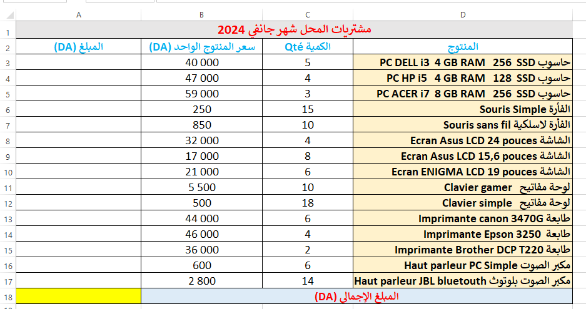
نشاط 02 : لنعيد فتح التدريب السابق :
لنكتب الصيغة باستعمال مراجع الخلايا في الخلية A3
برأيك، هل نعيد هذه العملية في كل الخلايا الباقية أم هناك طريقة تسمح بتوفير الجهد و الوقت ؟ تأكد من إجابتك على الحاسوب. هل تظهر نفس النتيجة ؟ برأيك لماذا ؟ (لاحظ جيدا شريط الصيغة) ماذا تستنتج ؟

Slide 5
1. أولويات العمليات الحسابية :
إذا كانت الصيغة تحتوي على عدة عمليات حسابية فإن المجدول يحسب النتيجة باستعمال أولويات العمليات الحسابية وهي بالترتيب :
الصيغة ما بين الأقواس ( )
الأس ^
الضرب والقسمة * ، / : الأفضلية من اليسار إلى اليمين
الجمع والطرح + ، - : الأفضلية من اليسار إلى اليمين
2. نسخ الصيغ :
نحدد الخلية التي تحتوي على الصيغة بعد ظهور النتيجة
نضغط بالزر الأيمن للفأرة ونختار Copier
نضغط بالزر الأيمن للفأرة على الخلايا التي نريد النسخ فيها و نختار Coller

Slide 6
ملاحظة : يمكن نسخ الخلايا بطريقة أسهل
نحدد الخلية التي تحتوي على الصيغة بعد ظهور النتيجة
نضع المشيرة في المربع الأخضر في الزاوية اليمنى أو اليسرى في الأسفل حسب اتجاه ورقة العمل ليصبح شكلها إلى +
نضغط بالزر الأيسر للفأرة ونسحب إلى كل الخلايا المتبقية دون رفع اليد.
التدريب : إليـك العمليـات الحسابية التالية، قم بحسابها باستعمال المجـدول :
4 * 3 + 2 ^ 6 =
( 8 + 5 ) * 4 - ( 8 + 2 ) – 1 + 2=
= 8 * 3 - 7 + 6 / 2 + 3
= 9 ^ 2 + 6 – 2 + 5 * 4 / 2

